Slide 1
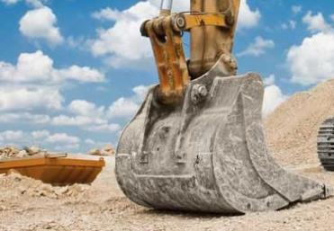
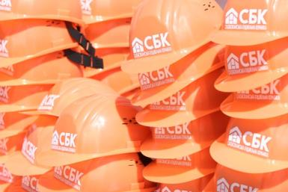
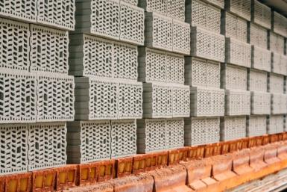
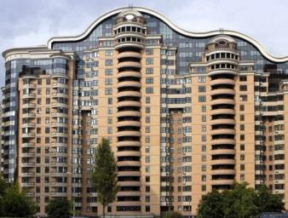
Київ, серпень 2021

Slide 2
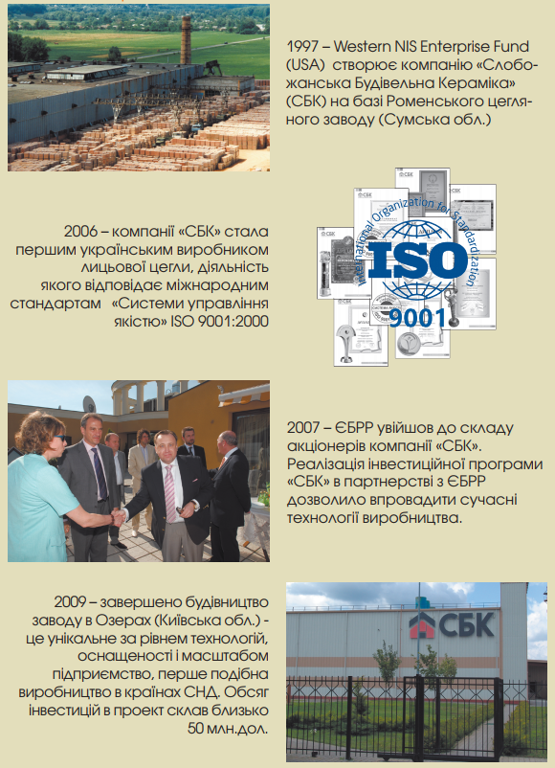
Істрія компанії
2

Slide 3
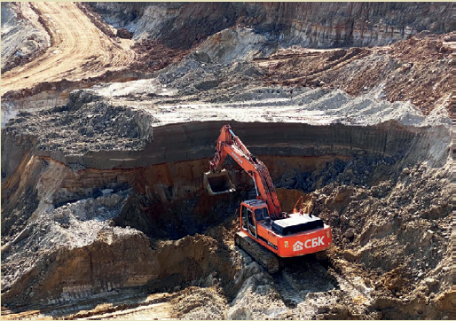
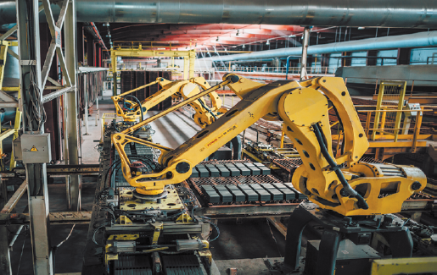
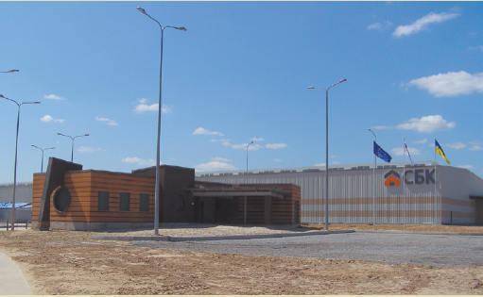
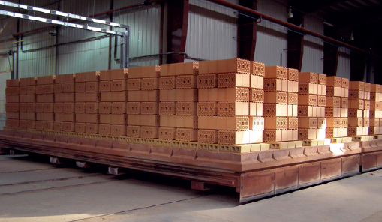
25 років лідерства та інновацій
Компанія повного циклу – від кар’єру та виробництва до об’єкту будівництва
Сучасне автоматизоване та роботизоване виробництво.
З керамічних блоків СБК побудовано 17 млн. кв.м житла – цього блоку вистачило б, щоб розділити північну і південні півкулі стіною висотою 1 метр
Найпотужніше виробництво цегли в Україні - до 150 млн. ум. шт. на рік
СБК – Національний Лідер Продаж блоку 2НФ; вироблено та поставлено на об’єкти будівництва більше 1 млрд. одиниць
3

Slide 4
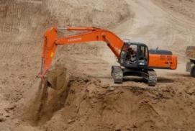
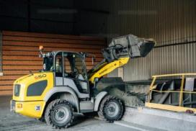
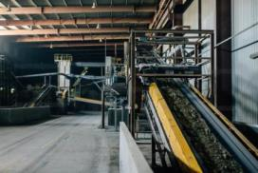
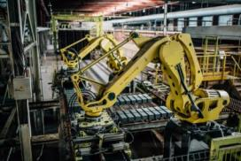
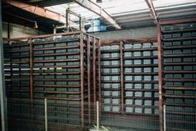
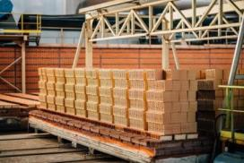
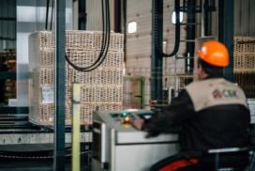
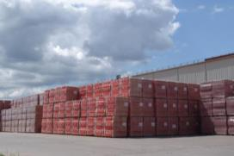
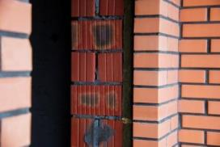
Компанія повного циклу. Від кар´єру виробництва до об´єкту будівництва
4

Slide 5
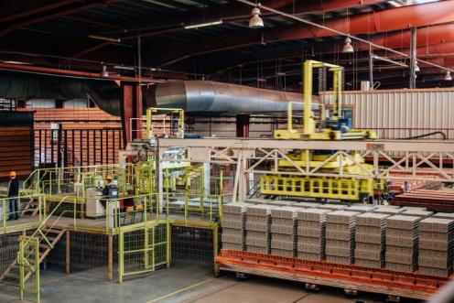
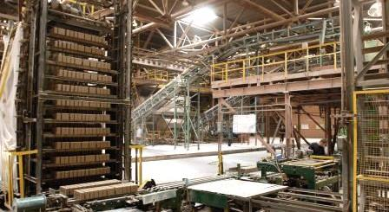
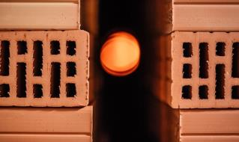
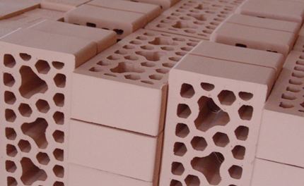
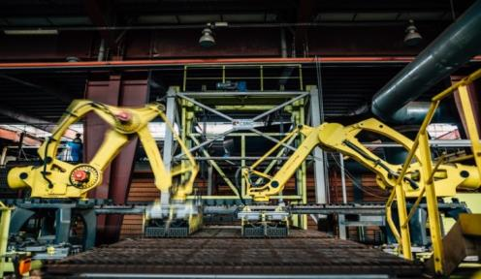
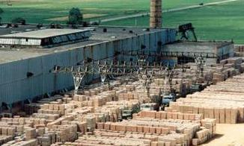
Виробничі потужності
СБК-Озера (Київська область)
СБК-Озера:
Будівництво 2007-2008р.
Запуск в 2009р.
Виробнича потужність:
100 млн. ум. цегли на рік.
Продукти:
Блок 2NF
Керамкомфорт-10
Керамкомфорт-20
Керамкомфорт-25
Керамкомфорт-38
Керамкомфорт-44
СБК-Ромни (Сумська область)
СБК-Ромни:
Запуск в 1997р.
Модернізація 2007р.
Виробнича потужність:
50 млн. ум. цегли на рік
Продукти:
Лицьова цегла
Клінкерна цегла
Фасоні вироби
Фактурна цегла
Ангобована цегла
Глазурована цегла
Цегла ручної формовки
5

Slide 6
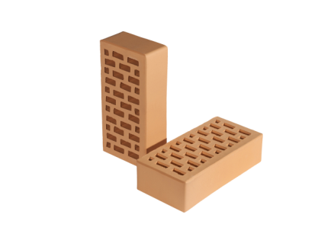
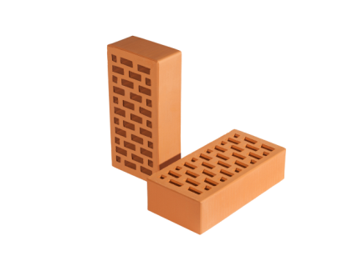
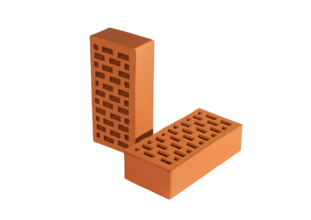
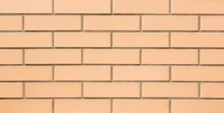
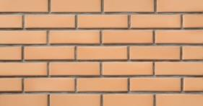
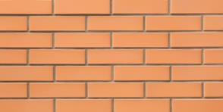
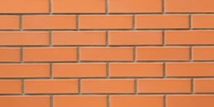
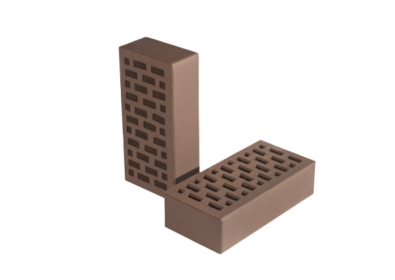
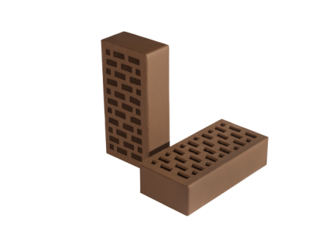
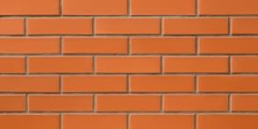
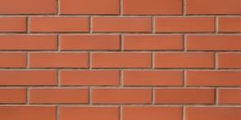
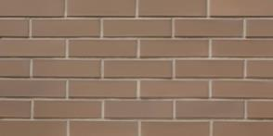
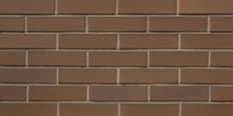
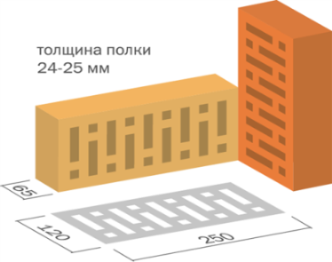
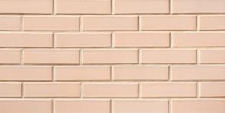
Фасадна керамічна цегла 9 кольорів 5 форматів
Солом'яний
(Ж0)
Персиковий
Ж(1)
Абрикосовий
Ж(2)
Морквяний
Ч(0)
Червоний
Класичний
Ч(2)
Вишневий
Ч(7)
Какао
КЧ(1)
Кавовий
КЧ(2)
Кремовий
Б(0)
6
6

Slide 7
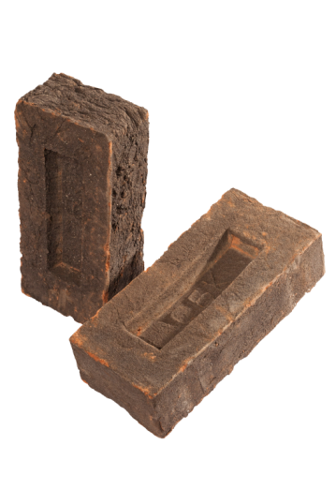
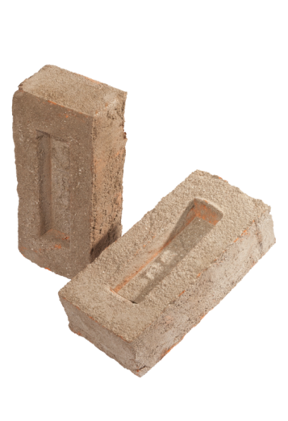
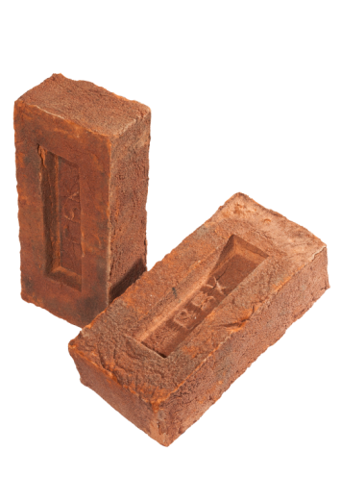
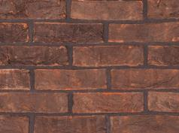
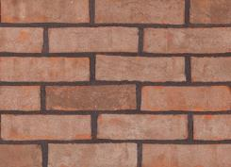
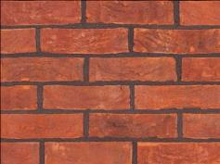
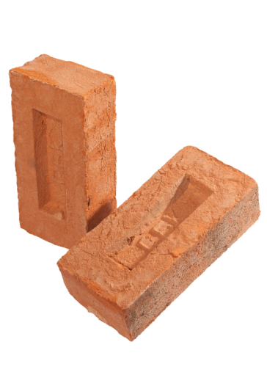
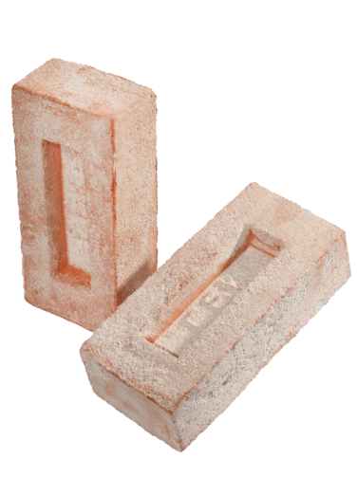
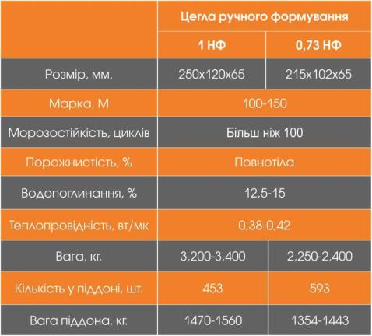
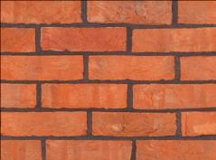
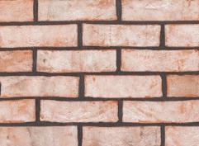
Цегла ручного формування – неповторність кожної цеглини
Графіт-Гленбург
Сірий- Мадерійський
Вишневий- Лігурійський
Червоний-
Ельсонський
Білий-Авалонський
7
7

Slide 8
Керамічні блоки – екологічна та тепла стіна
Переваги керамічних блоків СБК ТМ «Керамкомфорт»:
Енергоефективність
Висока швидкість будівництва
Високий рівень звуко- і теплоізоляції
Екологічність
Висока міцність
Низька вага
2 НФ
(2,12 НФ)
Керамкомфорт 20
(8,4 НФ)
Керамкомфорт 25 (10,5 НФ)
Керамкомфорт 38 (10 НФ)
Керамкомфорт 10 (4,24 НФ)
8

Slide 9
Сертифікація продукції
EN 771-1-2015
9

Slide 10
Географія експорту
10

Slide 11
Реалізовані проекти
Ізраїль
11

Slide 12
Реалізовані проекти
ЖК Central Park
ЖК Зарічний
ЖК Tetris Hall
ЖК Французький квартал 2
12

Slide 13
Реалізовані проекти
ЖК Сирецькі сади
ЖК Володимирський
ЖК Нивки Парк
ЖК Академ-Квартал
13

Slide 14
Дякуємо за увагу
14

